Slide 1
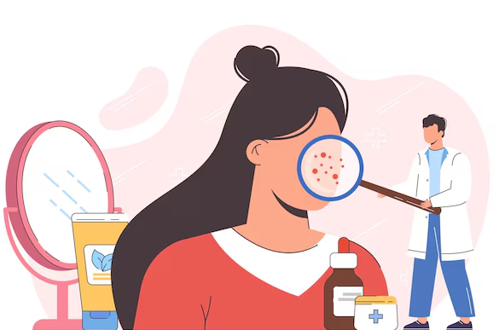
전이학습(TL)을 통한
피부질환 판별
팀명 : 스킨푸우드
팀장: 이혜은
팀원: 노윤지, 송나단, 성현아

Slide 2
목차
01
04
연구 배경
연구 결과
02
05
연구 목적
결과 분석
03
06
연구 방법
시행 착오

Slide 3
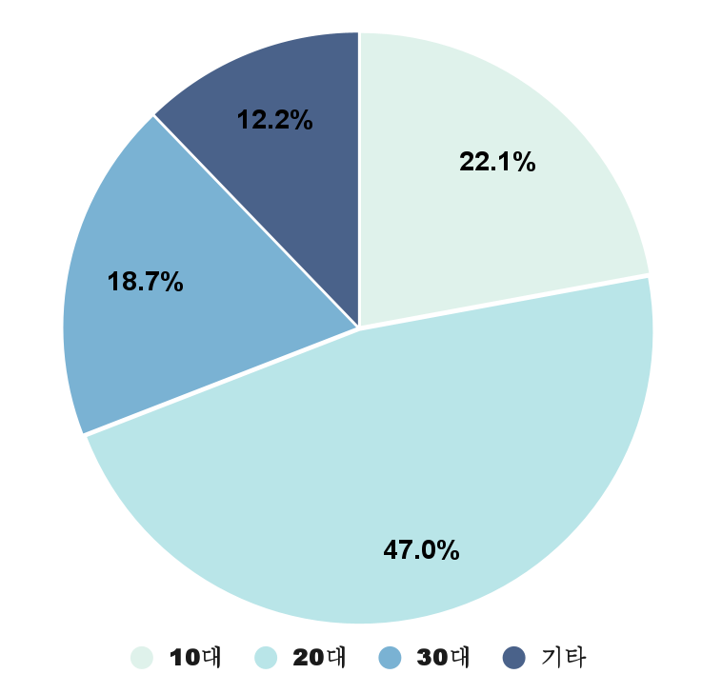
01. 연구 배경
여드름 환자 증가 추이
여드름 환자 매년 약 10% 증가
2018년 대비 2022년 29.4% 증가
진료비 1인당 약 8만 2천원
환절기로 인한 피부자극
바쁜 스케줄로 인한 치료 방치
외부 환경 변화로 인한 피부 자극

Slide 4

02. 연구 목적
피부질환 데이터에 대한 모델의 정확도 향상 및 앱 배포
외형적으로 유사한 환부를 정확히 판별하는지
앱을 배포하여 간단한 피부 상태 확인

Slide 5
03. 연구 방법 - 데이터 전처리 및 모델 구현
데이터 전처리
학습 모델 구현
데이터 구축 & 증강
Dermnet Data (Kaggle)
Transforms 모듈
Resize, Random Crop
Rotate, Flipped
학습 모델
ResNet 50
ImageNet으로 학습된 사전 학습 모델 적용

Slide 6
03. 연구 방법 - 데이터 전처리 및 모델 구현
데이터 전처리 및 학습결과
모델 | Img Size | Epochs | Batch Size | Test Accuracy | Test Loss
ResNet 50 | 224 | 10 (추가학습: 30) | 32 | 0.79 | 0.97

Slide 7
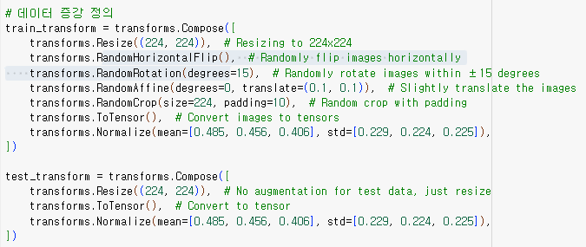
03. 연구 방법 - 데이터 전처리 및 모델 구현 코드
데이터 증강 코드

Slide 8
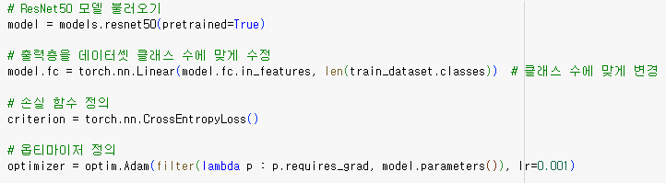
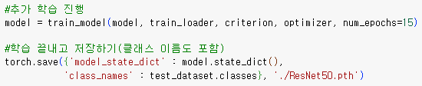
03. 연구 방법 - 데이터 전처리 및 모델 구현 코드
ResNet 50 코드

Slide 9
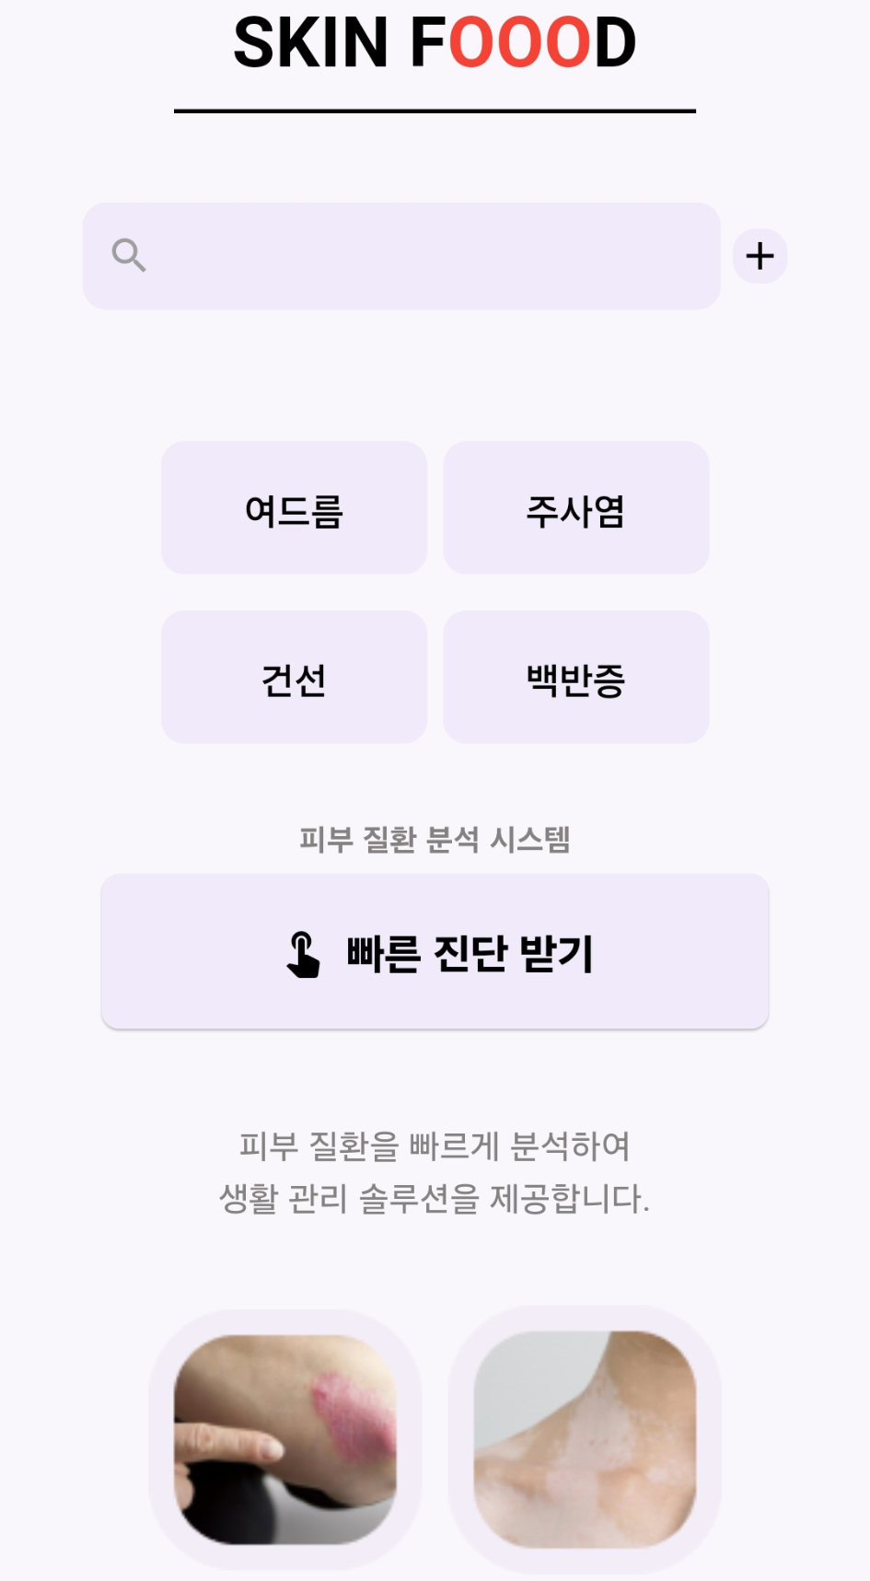
03. 연구 방법 - 앱 구현
앱 구현 (Android)
Frontend
Flutter를 활용하여 애플리케이션 화면 구현
Backend
Flask를 활용하여, 모델의 결과를 반환하는 API 개발
SQLAlchemy를 사용해 상세 설명을 데이터베이스에서 조회해 가져오도록 구현
pythonanywhere 사용해 API 배포

Slide 10
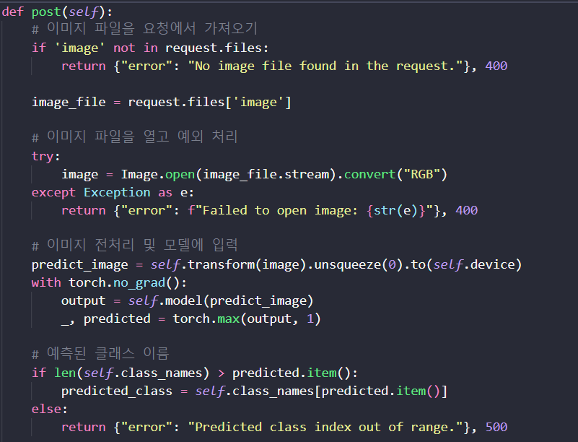
03. 연구 방법 - 데이터 전처리 및 모델 구현 코드
앱 구현 코드

Slide 11
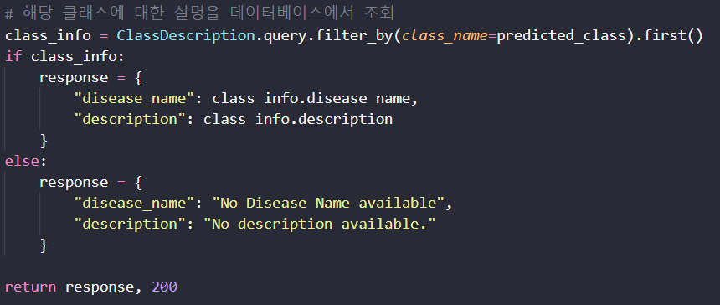
03. 연구 방법 - 데이터 전처리 및 모델 구현 코드
앱 구현 코드

Slide 12
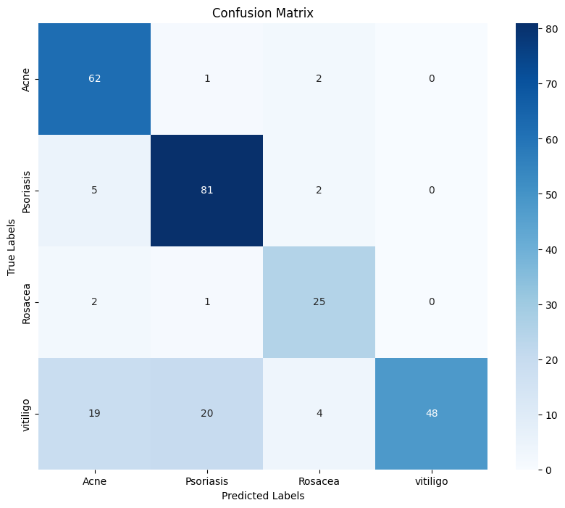
04. 연구 결과
건선(Psoriasis) 높은 정확도
88건 중 81건 올바르게 분류
백반(Vitiligo) 오류 많음
19건 여드름 & 20건 건선으로 오분류
여드름(Acne) /주사병(Rosacea)
전반적으로 가장 잘 분류

Slide 13
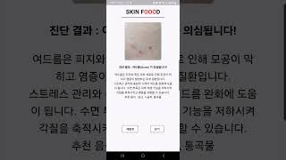
04. 연구 결과 - 어플 시연 영상
https://www.youtube.com/shorts/cif_keXog50

Slide 14
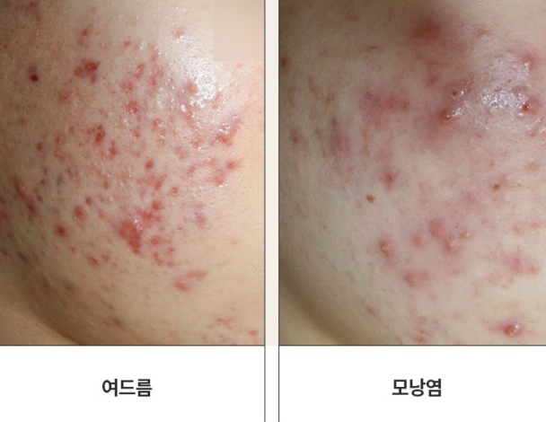
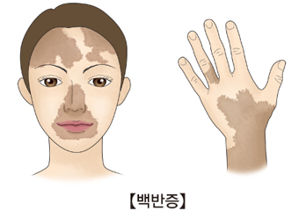
05. 결과 분석
유사한 병변 부위를 가진 경우 성능 저하
여드름(Acne) & 모낭염
건선 & 습진
이미지에 다른 요소가 포함될 경우 분류 혼란
백반증(Vitiligo)의 경우, 색으로 구분하는 경향이 있어,
그림자 혹은 머리카락 포함시 성능 저하

Slide 15
EfficientNet B2는 테스트 정확도가 약 40%로 성능 개선 실패
유사 병변을 가진 질환끼리의 분류 혼란으로 반복적인 Class 교체
Parameter 튜닝에 따른 성능 차이가 심함
06. 시행 착오
01
EfficientNet B5는 모델이 너무 무거워 GPU 한계로 실패
02
EfficientNet B2는 테스트 정확도가 약 40%로 성능 개선 실패
03
유사 병변을 가진 질환끼리의 분류 혼란으로 반복적인 Class 교체
04
Parameter 튜닝에 따른 성능 차이가 심함
Notes:
기존의 이미지 증강은 Rotation, Flipping, Resizing 등만 가능했다면, Albumentations의 경우에는 GPU 사용으로 빠른 이미지 증강이 가능하며, Random Crop, Color transform 등 다양한 증강이미지를 제공합니다.
U-Net은 segmentation기법을 사용하여 피부질환의 병변 부위같은 특정 영역을 식별하거나 분할하는데 효과적이라 하여 현재 모델링을 진행하고 있는 중입니다.

Slide 16
감사합니다
팀장: 이혜은
팀원: 노윤지, 송나단, 성현아

